Slide 1
Места памяти Русско-турецкой войны 1877-1878 гг. в Самаре.
Виртуальная экскурсия

Slide 2
Улица Стара-Загора – одна из самых известных улиц города, растянувшаяся почти на 6,5 километра по извилистому маршруту от улицы Санфировой до улицы Алма-Атинской. Это важная внутригородская магистраль, соединяющая географический центр города с его северной окраиной. Улица получила своё название 28 октября 1965 года в честь побратима Самары – болгарского города Стара Загоры. Русские и болгарские воины держали осаду Стара Загоры в 1877 году, а для поднятия их духа из Самары привезли Самарское знамя, вышитое монахинями Иверского женского монастыря (хотя первоначально знамя предназначалось для участников Апрельского восстания 1876 года). Сама улица появилась раньше среди Чёрновских садов и дачных участков и с 1920-х годов до 1965 года носила название Памирской.

Slide 3
В конце 1950-х годов в нашей стране активизировались советско-болгарские отношения: появились общества советско-болгарской дружбы. Самара стала побратимом болгарской Стара Загоры. Когда началось большое строительство 60-х годов - вспомнили историю Самарского знамени, которое получило боевое крещение именно под этим городом, учли историческую связь народов и в память об этой дружбе 28 октября 1965 года назвали улицу в новом районе - Стара-Загора.

Slide 4
И тут мы должны углубиться в историю и вспомнить освободительную борьбу 1876 года в Болгарии. Она около шести веков находилась под властью Османской империи. Россия протянула Болгарии руку помощи и сыграла решающую роль в ее освобождении. В Самаре создали комитет по сбору средств для помощи братскому народу. 17 апреля 1877 года городская Дума приняла решение ассигновать для поддержки огромную по тем временам сумму — 25 тысяч рублей.

Slide 5
Кроме финансовой помощи, началась организация и духовной поддержки болгарского народа. Тогда и родилось на свет Самарское знамя. Произошло это по инициативе городского главы Самары Петра Алабина. Это знамя побывало в кровопролитных боях за Балканский хребет, в сражениях с армией Сулеймана-паши за Стара Загору в июле 1877 года под Шипка-Шейново.

Slide 6
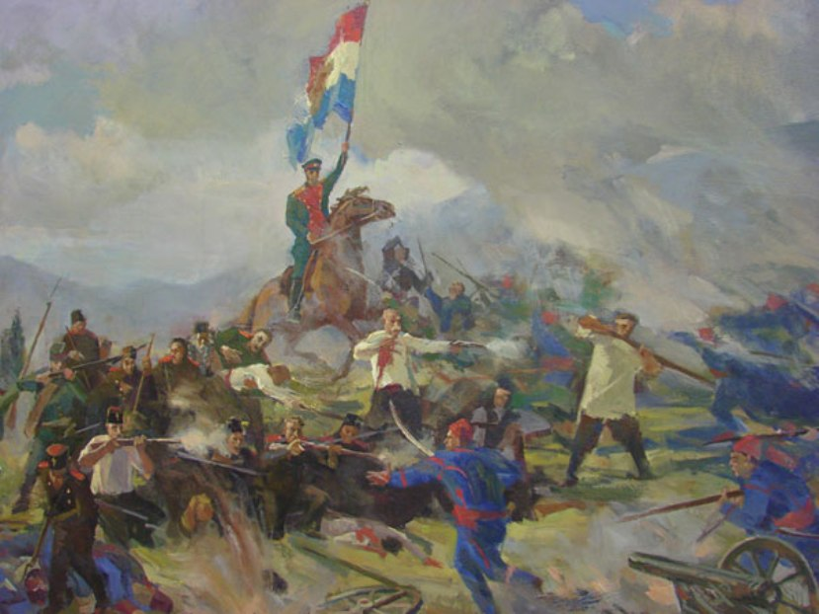

Slide 7
Первые копии знамени были изготовлены в 1958 году. Одна из них была передана Центральному военному музею СССР. Ещё два полотна были сделаны позже: первое — в 1978 году в мастерской Михаила Малетского, а другое было вышито для Национального музея военной истории Болгарии в 2006 году послушницами Монастыря Покрова Святой Богоматери.
В 1981 года точная копия знамени была подарена болгарами городу Самаре. Ныне она хранится в Музее истории войск Приволжского военного округа г. Самары.

Slide 8
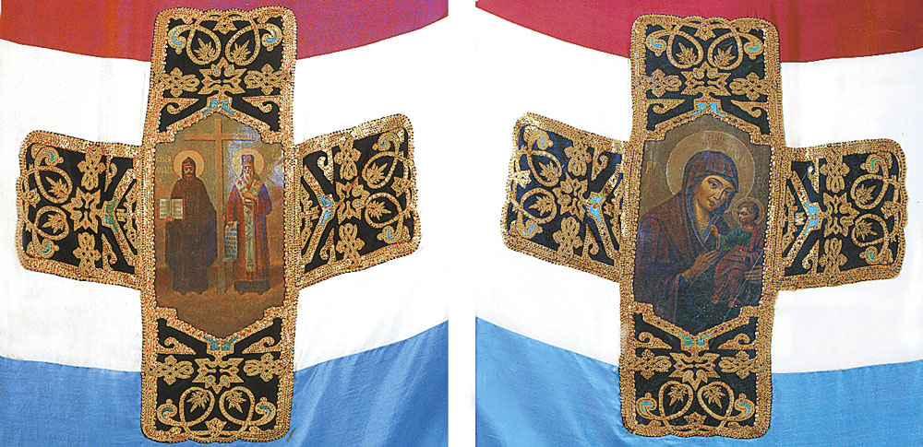
11 августа 2008 года депутат Народного собрания Болгарии Евгений Жеков и вице-мэр города Стара Загора Мария Динева привезли в Самарскую область копию знамени, которое было изготовлено одним из наиболее известных художников Болгарии — Димо Геновым. Болгарская делегация передала знамя Иверскому монастырю.
В 2016 году копия знамени была передана Московским общественным фондом культуры Самарскому областному историко-краеведческому музею им. П. В. Алабина.

Slide 9
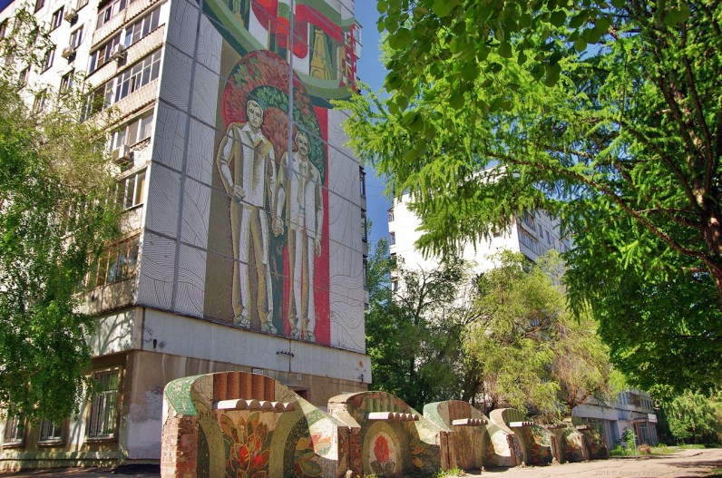

Slide 10
В советские годы между Самарой и Стара Загорой сложились весьма активные дружественные связи, например, сотрудничество промышленных предприятий, образовательных и культурных учреждений, деятелей культуры и искусства.

Slide 11
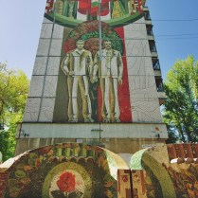

Slide 12
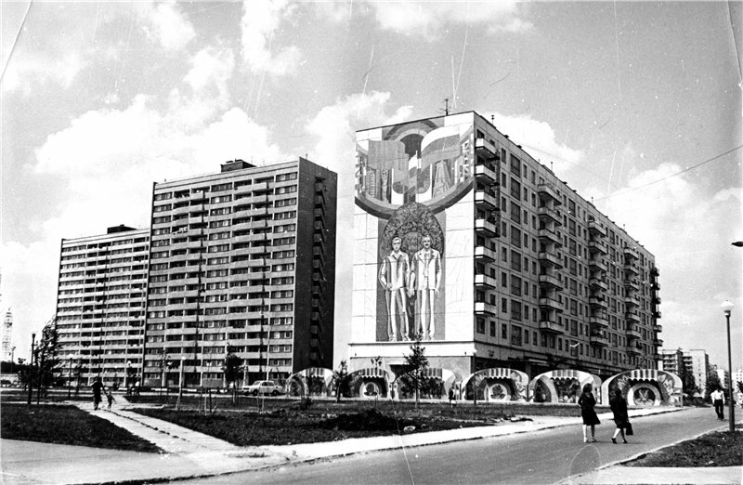

Slide 13
В честь переименования улицы Памирской в Стара-Загору на одном из домов была выложена мозаика с изображением советского и болгарского флагов как символа дружбы народов. Соответственно мужчины, держащиеся за руки, символизируют партнерские отношения между странами. Эскиз этой мозаики выполнил художник Рудольф Баранов.

Slide 14
Улица Стара-Загора дышит болгарским духом. Здесь расположено здание кинотеатра “Шипка”, магазины “Младость”, “Мартеница”, “Сладкиши”. Рядом с кинотеатром раскинулся «Болгарский» бульвар, а под домом с мозаикой расположились каменные беседки с мозаичными болгарскими розами. Далее по улице (на другой её стороне) установлена стела с гербами двух городов и флагами наших стран.

Slide 15
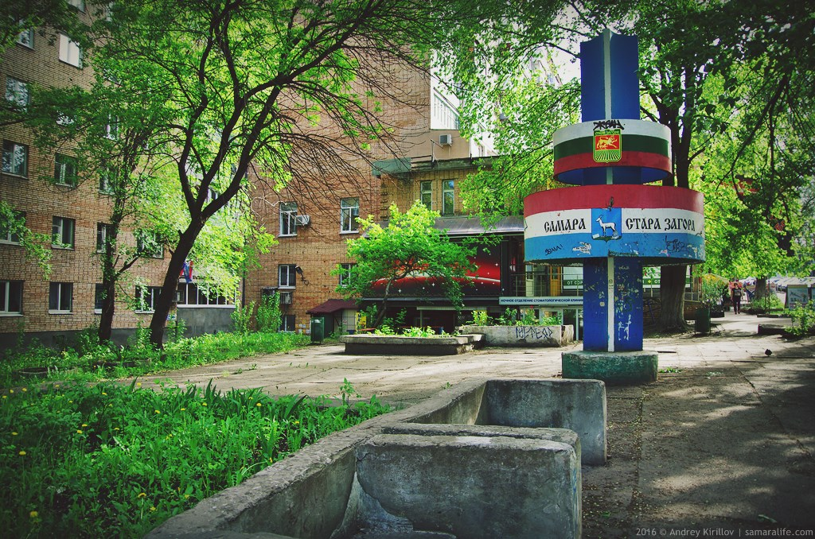

Slide 16
Кинотеатр «Шипка»

Slide 18
Современный кинотеатр «Шипка»

Slide 19
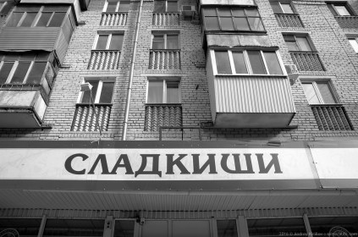

Slide 20
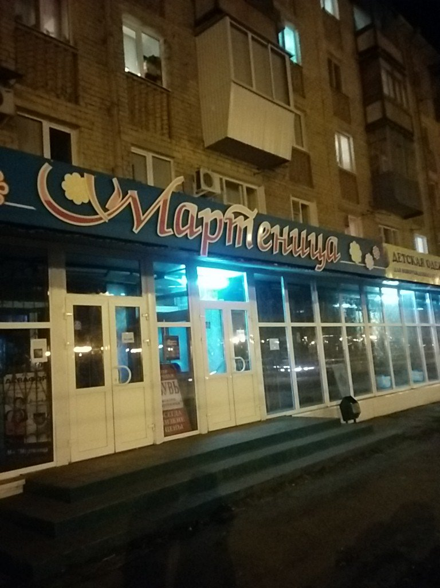

Slide 21
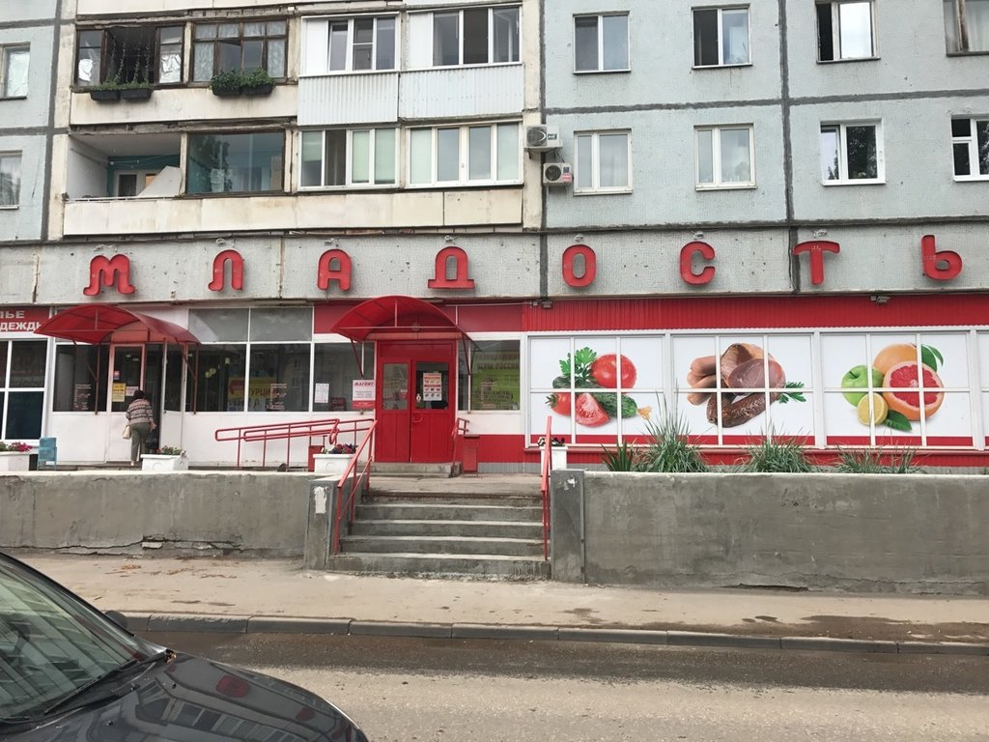

Slide 22
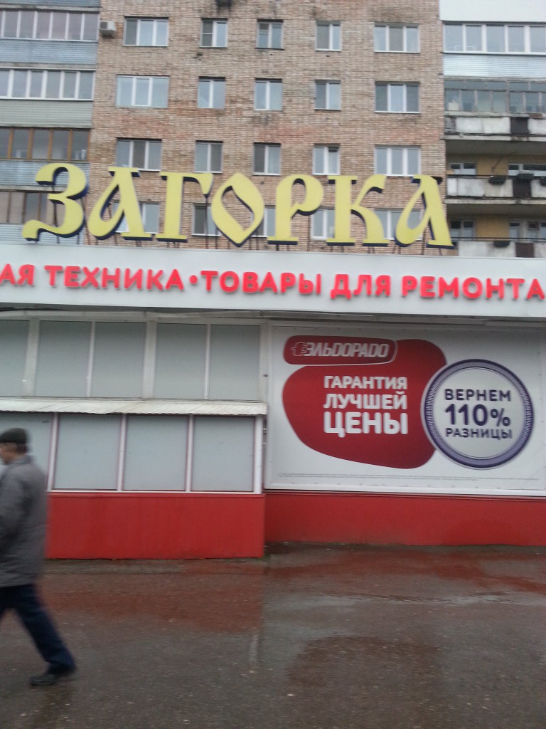

Slide 23
Председателю Куйбышевского горисполкома в 60-х – 70-х годах прошлого века Алексею Андреевичу Росовскому. При нем был построен кинотеатр «Шипка» и жилой микрорайон с «болгарским» бульваром.

Slide 24
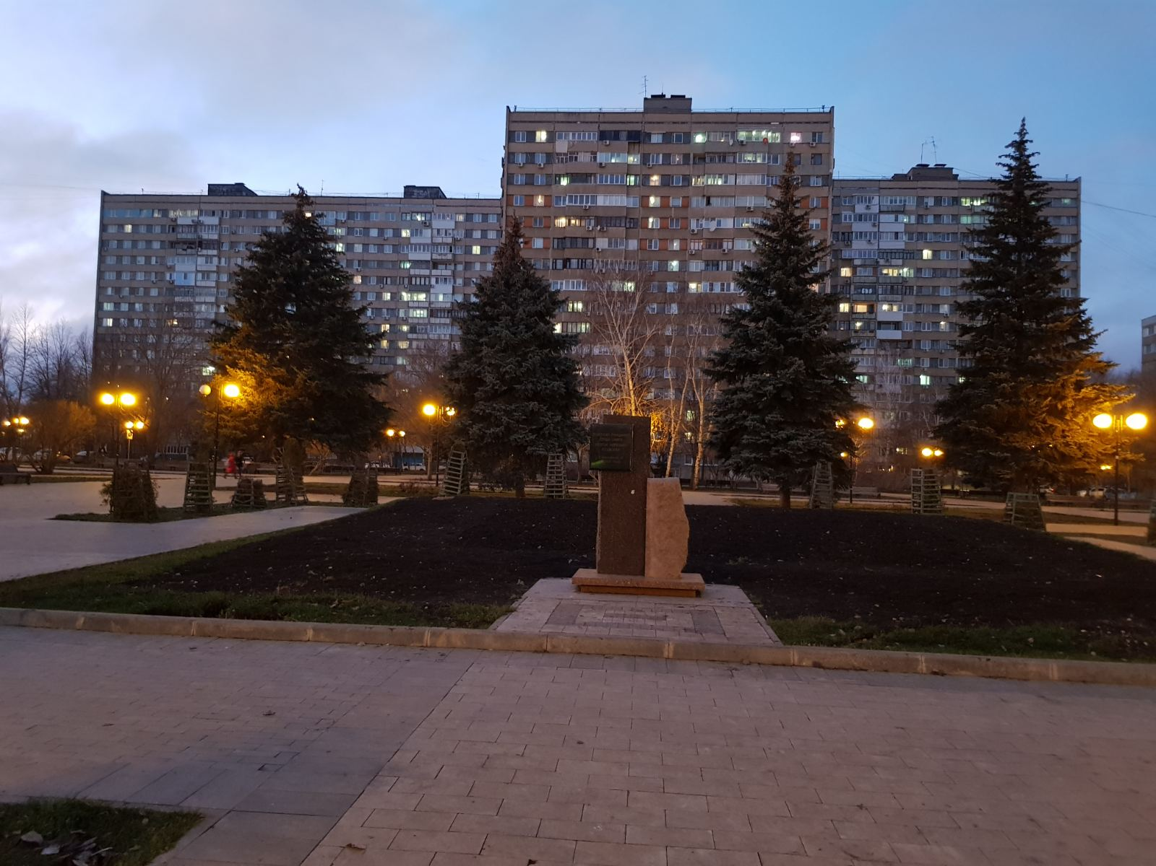

Slide 25
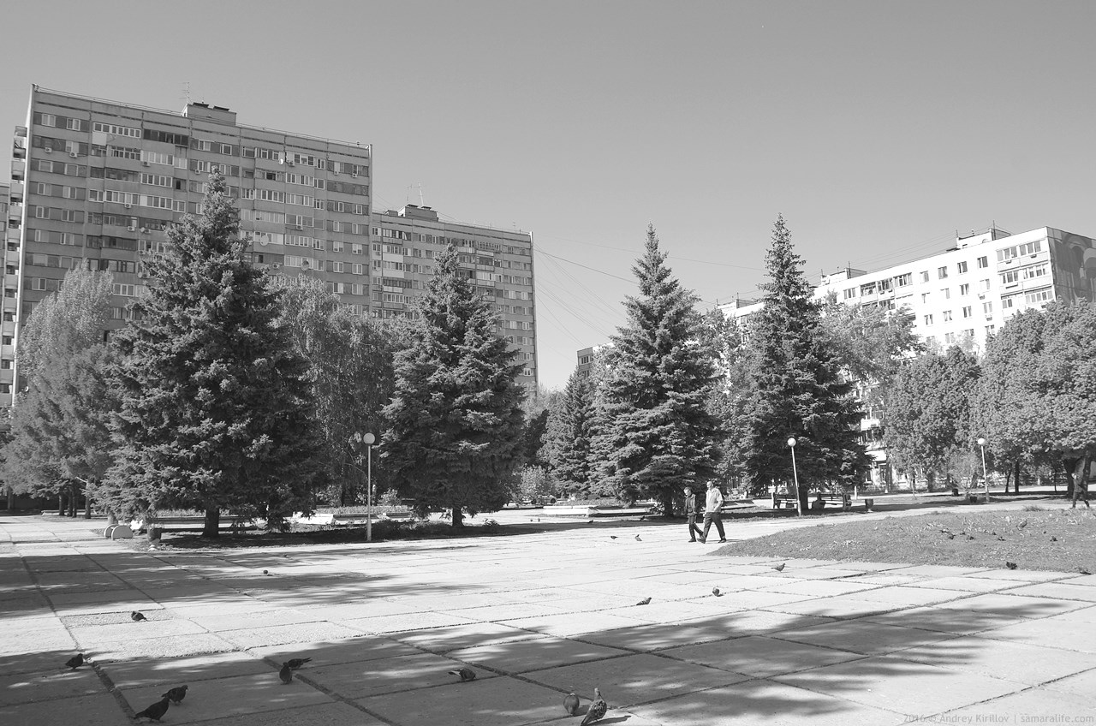

Slide 26
Главная дорога сквера «Болгарский»

Slide 27
Фонтан в сквере «Болгарский»

Slide 28
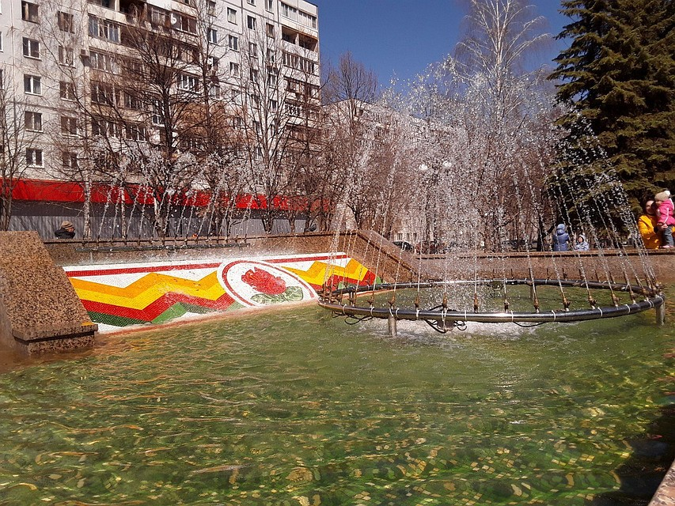

Slide 29
Спасибо за внимание.

